Slide 1
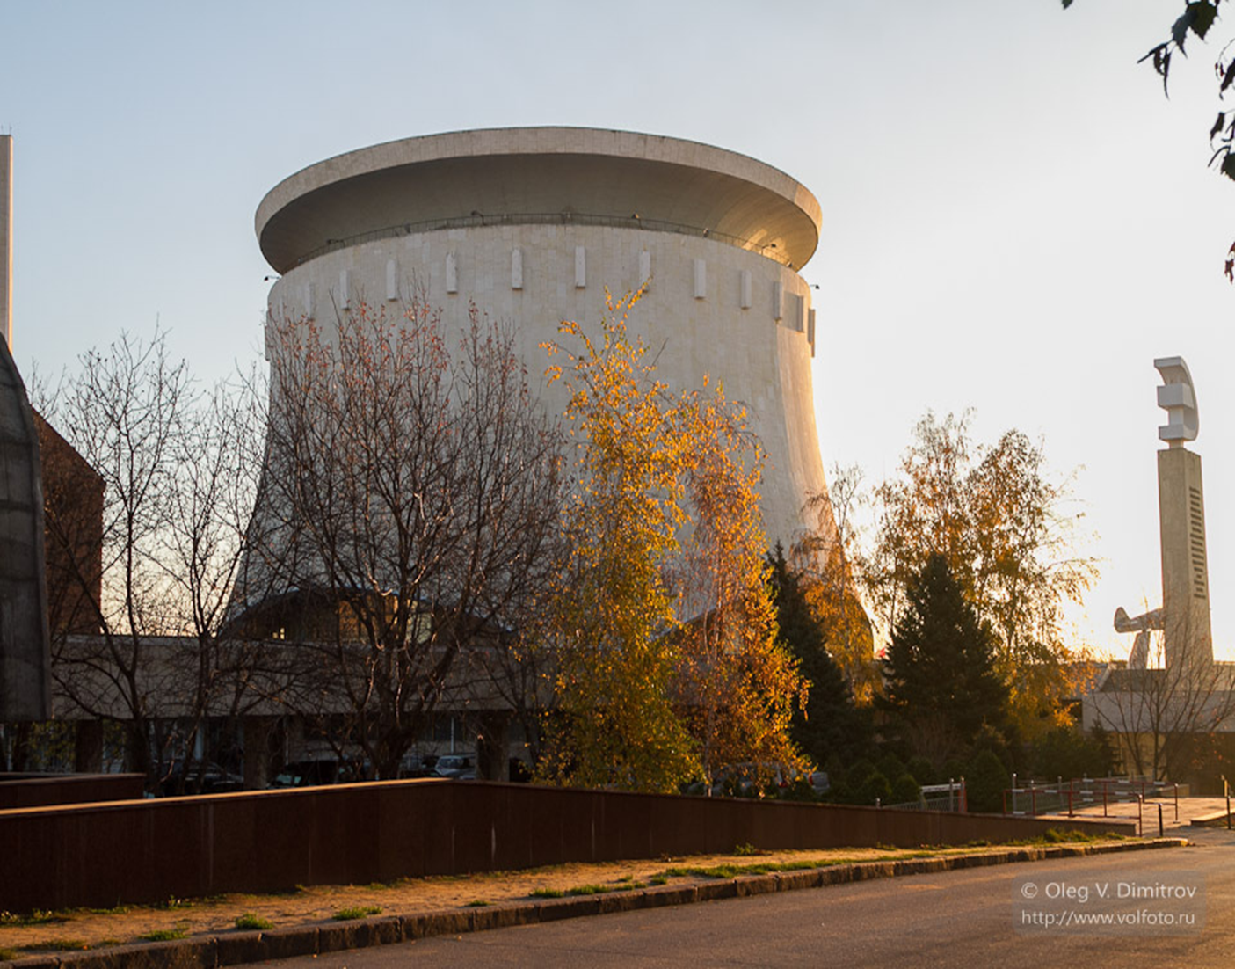
Улица 13 й Гвардейской Дивизии
Подготовила ученица 5 Б класса
МОУ Гимназии №16
Михайлова Анна

Slide 2
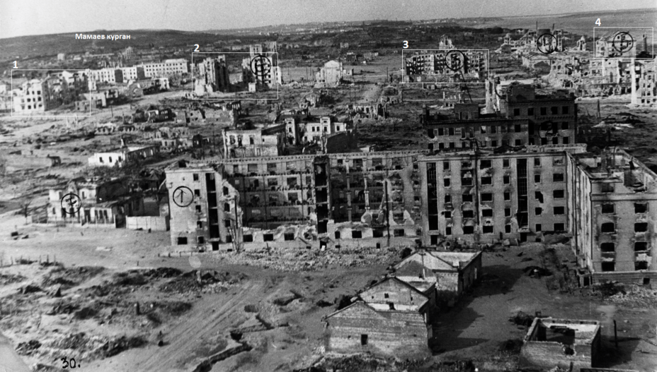
В Волгограде имя 13-й Гвардейской дивизии получила бывшая улица Солнечная.

Slide 3
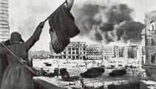
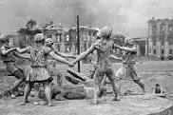
Названия главных улиц города-героя Волгограда посвящены самому тяжелому периоду – Великой Отечественной войне.

Slide 4
«13 сентября 1942 года было началом периода самого кровопролитного, самого упорного сражения, которое вошло в историю как «оборона Сталинграда», длившаяся до 19 ноября, то есть до перехода советских войск в контрнаступление.

Slide 5
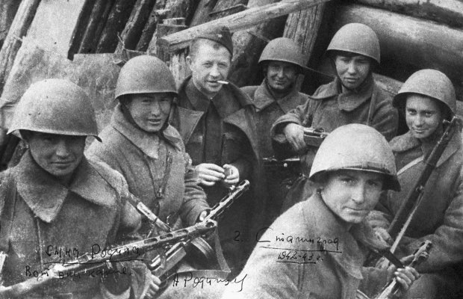
В ночь с 14-го на 15 сентября части и подразделения 13-й гвардейской стрелковой ордена Ленина дивизии форсировали Волгу, придя на помощь 62-й армии.

Slide 6
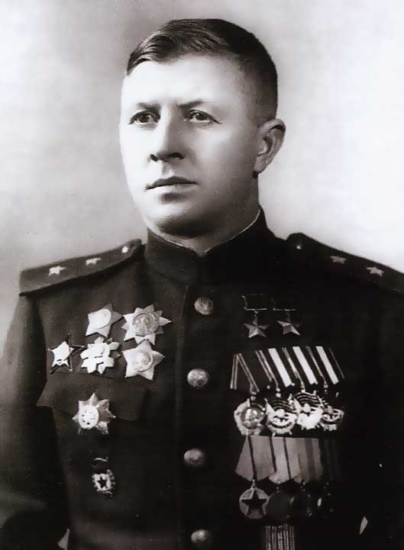
.
Возглавлял дивизию А.И Родимцев
В 1936-1937 годах Родимцев – «капитан Павлито» – воевал в Испании. За Испанию ему было присвоено звание Героя Советского Союза. 1939 году окончил Военную академию им. М. В. Фрунзе. В 1940-м участвовал в советско-финской войне.

Slide 7
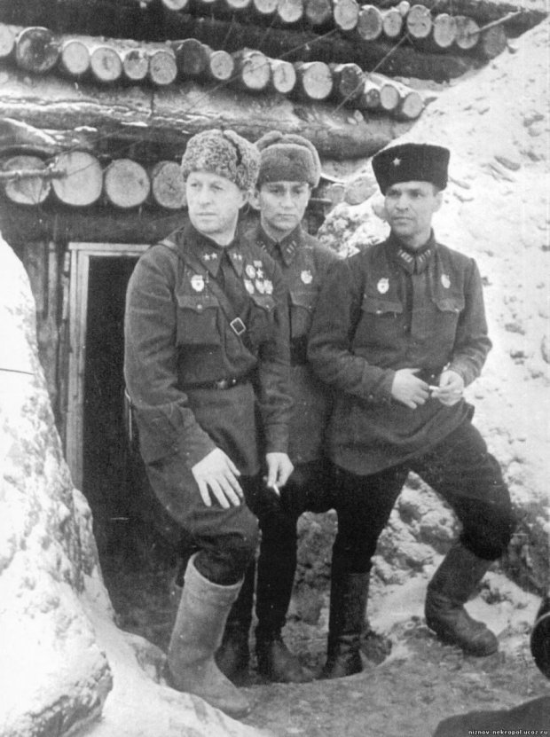
В 1941-м окончил оперативный факультет Военной академии командного и штурманского состава ВВС Красной Армии. В мае того же года назначен командиром 5-й воздушно-десантной бригады, которая участвовала в обороне Киева.

Slide 8
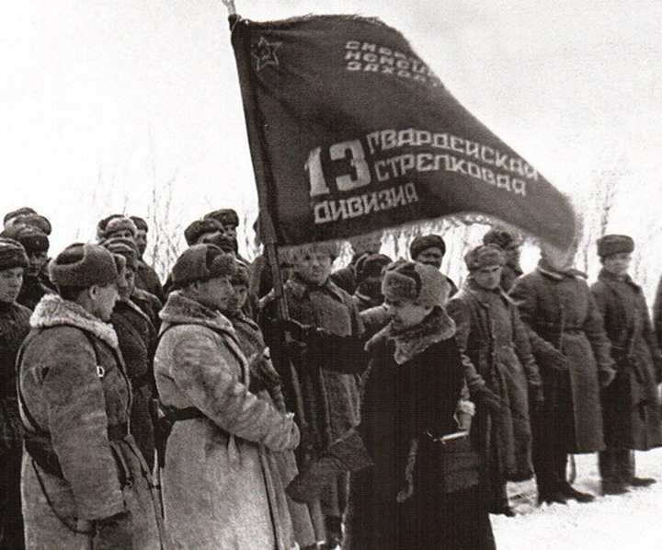
.
19 января 1942 года 87-я стрелковая дивизия была переформирована в 13-ю гвардейскую стрелковую дивизию, которая вошла в состав 62-й армии, героически защищавшей Сталинград.

Slide 9
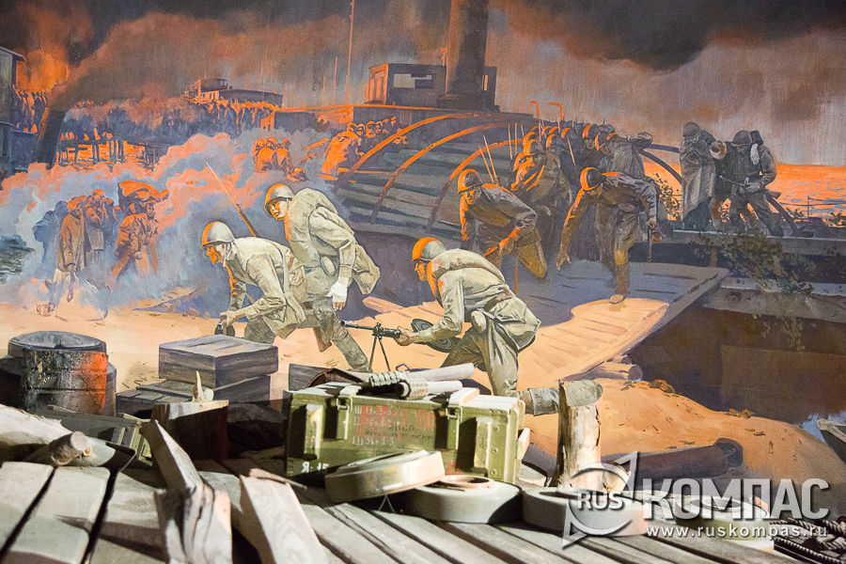
Дислоцировалась дивизия на левом берегу волги в городе Краснослободске. После переправы в Сталинград она сразу же контратаковала противника. Ее удар был совершенно неожиданным для врага. 16 сентября дивизия А. И. Родимцева отбила Мамаев курган».

Slide 10
В октябре-ноябре дивизия, прижатая к Волге, занимала оборону от улицы Киевской (ныне ул. Ю. Гагарина) до восточного склона Мамаева кургана. Активными действиями, упорным сопротивлением дивизия сковывала значительные силы противника, остановила его на подступах к Волге, чем способствовала выполнению общей задачи 62-й армии по обороне города.

Slide 11
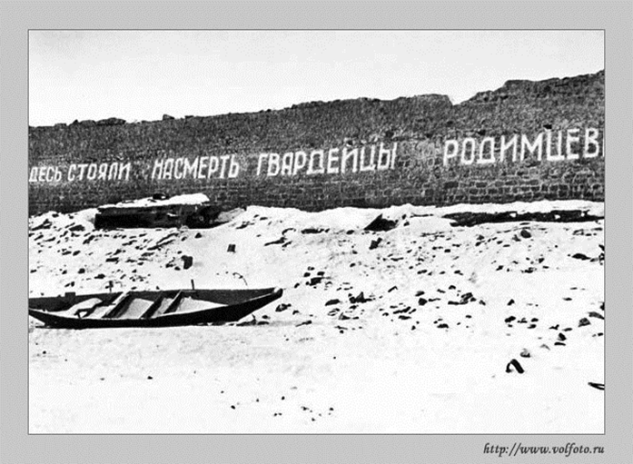
По окончании Сталинградской битвы воины 13 Гвардейской дивизии сделали памятную надпись в месте их переправы через Волгу, «Здесь стояли насмерть Гвардейцы Родимцева». После окончания Великой отечественной войны они добавили «Выстояв мы победили смерть».

